Slide 1
ITパスポート試験対策
-SSID/ESSID-

Slide 2




SSID（Service Set Identifier）
Wi-Fiネットワーク名を識別する名前のこと。多くの場合、暗号化キーとセットで運用される。SSIDはあくまでもWi-Fiネットワークの識別名で、それ自体にセキュリティ対策の効果はない。SSIDと暗号化キーは、メーカーや機種によって表記名が異なる。例えばSSIDは「ネットワーク名」、暗号化キーは「ネットワークキー」「セキュリティキー」「WEPキー」「WPAキー」
「PSK-AES」など、様々な呼び方が存在する。
SSID

Slide 3
ESSID（Extended Service Set Identifier）
アクセスポイントの識別子であるSSIDを、複数のアクセスポイントを設置したネットワークにおいても使用できるように拡張した識別子のこと。
現在ではESSIDの意味でSSIDという語を使う場合が多い。
SSID
5GHz：XXXX-111-XXX
2.4GHz：XXXX-222-XXX

Slide 4

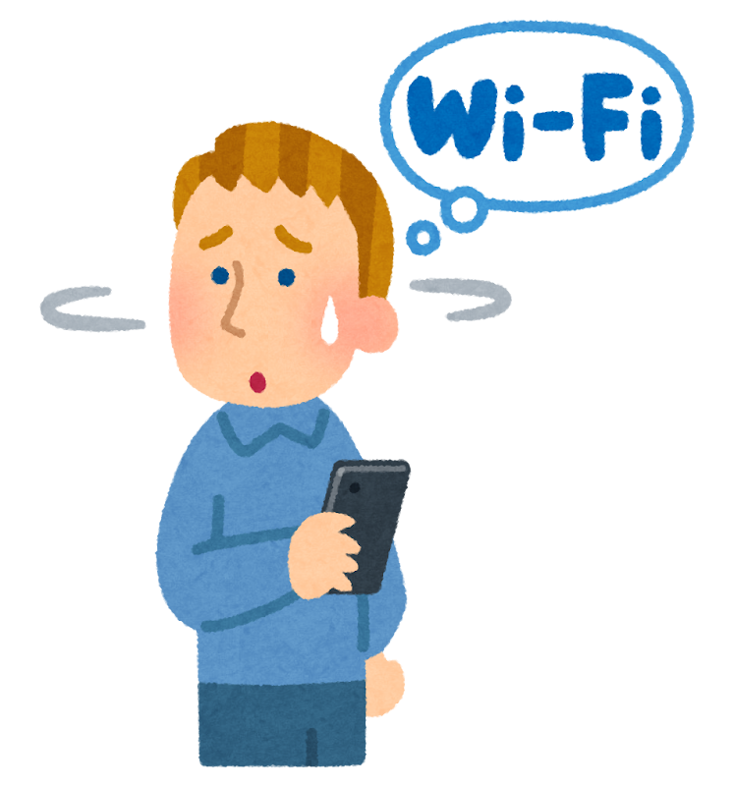
SSIDステルス（SSIDステルスモード）
デバイス側のWi-Fiネットワーク一覧から親機のSSIDを隠す機能のこと。通常はデバイスから接続しやすくするために、親機はSSIDを含むビーコン信号を定期発信している。このビーコン信号の発信を停止することで、SSIDを隠せる（SSIDを知らないユーザーは接続できない）。ただし、SSIDを隠してもWi-Fi通信に使用する電波は送受信されるため、デバイス側には「非公開のネットワーク」などと表示され、実質的なセキュリティ対策効果は見込めない。
SSID
ステルス
SSIDを知っている
SSIDを知らない

Slide 5

ANY接続拒否
Wi-Fi接続先のSSIDを指定せずに、接続可能なWi-Fiネットワークに自動接続する方式を「ANY接続」と呼ぶ。ANY接続を拒否する親機側の機能が「ANY接続拒否」である。親機にANY接続拒否を設定することで、不特定多数からの接続要求を遮断できる。
SSID:AXXXXX
X
SSID：ANY
ANY接続拒否

Slide 6




ゲストSSID
来客向けのインターネット提供SSIDのこと。インターネットのみを提供し、企業・自宅内のネットワークにはアクセスできないため、安全性を高めることができる。
社内
ネットワーク
来客者
X
インターネット
ゲストポート
接続
X

Slide 7


マルチSSID
1つのWi-Fi親機で複数のSSIDが使える機能のこと。それぞれのアクセスポイントで認証・暗号方式を別々に設定ができるため、セキュリティ方式を分けることができるのが特徴。
AES
WEP

Slide 8
MACアドレスフィルタリング
PCやスマホ、タブレットなどの機器のネットワークアダプターが持つMACアドレスという固有番号で、Wi-Fiの接続制限をかけるWi-Fi親機の機能のこと。Wi-Fi親機に登録したMACアドレスを持つ機器のみが通信できるため、万が一SSIDと暗号キーが突破されても、第三者からのアクセスを防げる。
MACアドレス
11:22:33:44:55:66
X
接続可能なMACアドレス
11:22:33:44:55:66
AA:BB:CC:DD:EE:FF
MACアドレス
AA:CC:33:44:00:66

Slide 9
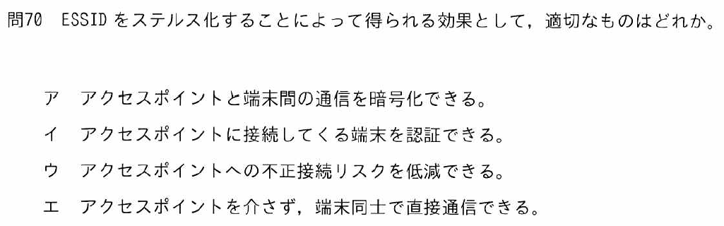
令和6年度

Slide 10
令和6年度

Slide 11
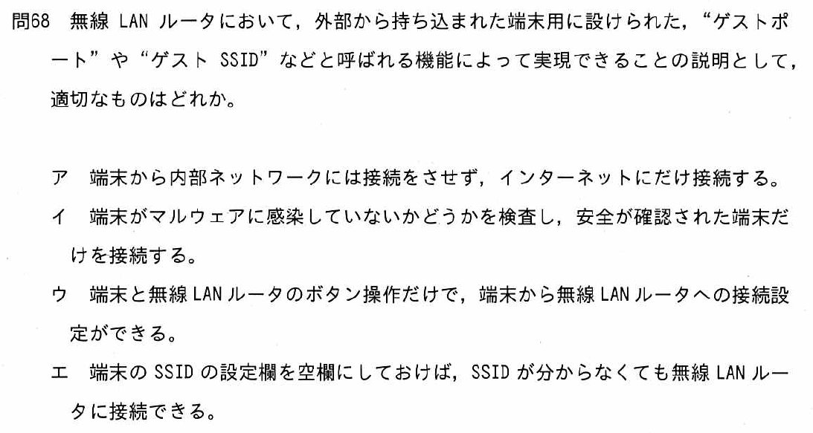
令和4年度

Slide 12
令和4年度

Slide 13
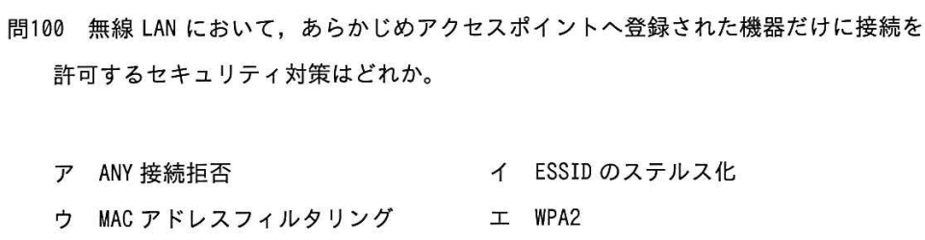
平成29年度 春季

Slide 14
平成29年度 春季

